Slide 1
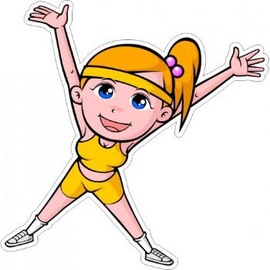
Муниципальное бюджетное учреждение дополнительного образования
«Центр внешкольной работы»
Задание
«Комплекс упражнений на растяжку»
Для учащихся 1-го года обучения по дополнительной общеразвивающей программе «Растём-ка»
Возраст 4-4,5 лет
педагог дополнительного образования
Гоголева Ирина Владимировна
г. Петропавловск-Камчатский
2025г.

Slide 2
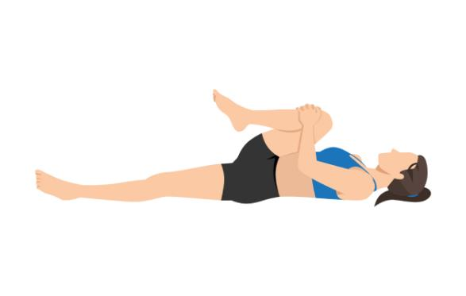

Подтягивание колена к груди
Исходное положение: лежа на спине, аккуратно подтяните к груди согнутую в колене правую ногу, удерживайте ее руками.
Затем поменяйте ногу.

Slide 3
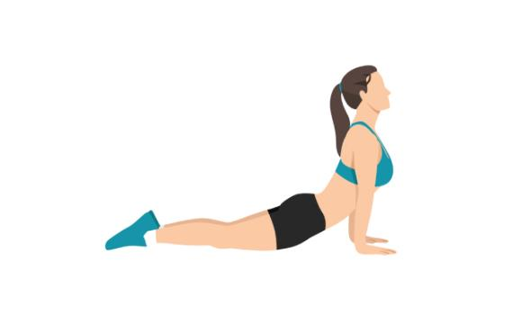
«Кобра»
Исходное положение: лежа на животе, ладони прижмите к полу, ноги вместе, локти вдоль тела.
При глубоком вдохе осторожно поднимите верх торса и живот, плечи отведите назад.
Не делайте упор на руки, они полусогнуты.
Поднимитесь за счет мышц живота, удерживайте при этом нижнюю часть живота и кончики пальцев ног прижатыми к полу.

Slide 4
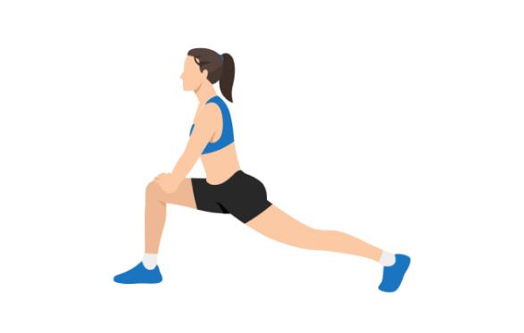
Глубокий выпад
Исходное положение: встаньте на колени, сделайте шаг вперед правой ногой на полную стопу.
Упор второй ноги — на носок.
Перенесите вес на переднюю ногу, корпус наклоните, руки касаются колена, голову приподнимите.
Вытянутую ногу напрягите.
Затем меняем ногу.

Slide 5
Задание
Попросите ребенка повторить несколько раз
каждое упражнение.
На наших занятиях мы будем их выполнять.

